Slide 1
Ηλεκτρονική διακυβέρνηση, προστασία ιδιωτικότητας και επιχειρηματικότητα
Γιάννης Σταματίου
Τμήμα Διοίκησης Επιχειρήσεων, Πανεπιστήμιο Πάτρας και
Ινστιτούτο Τεχνολογίας Υπολογιστών και Εκδόσεων – «Διόφαντος», Πάτρα
stamatiu@upatras.gr

Slide 2
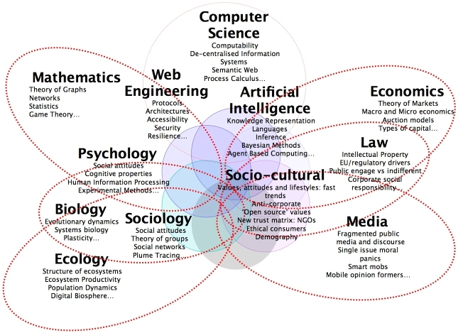
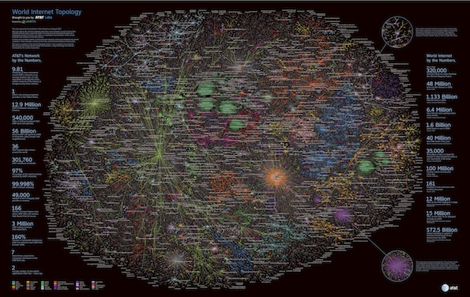
Το Διαδίκτυο: η μεγάλη λεωφόρος της Κοινωνίας της Πληροφορίας!
Web of Science!

Slide 3
Ψηφιακή Διακυβέρνηση
Σύμφωνα με τον επίσημο ορισμό της ΕΕ είναι:
Η χρήση των τεχνολογιών της πληροφορικής και των τηλεπικοινωνιών στη δημόσια διοίκηση σε συνδυασμό με οργανωτικές αλλαγές και νέες δεξιότητες του προσωπικού, με σκοπό τη βελτίωση της εξυπηρέτησης του κοινού, την ενδυνάμωση της δημοκρατίας και την υποστήριξη των δημόσιων πολιτικών.

Slide 4
Μερικές από τις κυριότερες υπηρεσίες Ψηφιακής Διακυβέρνησης
eParticipation
eDemocracy
eCommerce
eTaxation
eBusiness
eLearning/eEducation
eVoting
eHealth and Telemedicine
eJustice
eAuction
eProcurement
“Life events” management
«ΔΙΑΥΓΕΙΑ»
«ΠΟΘΕΝ ΕΣΧΕΣ»
Information Society
Interoperability
BackOffice/Front Office
e-Identification
e-Authentication
Security
Personalisation
Broadband Communication
G2C, G2B, G2G, G2E, B2B, B2C, B2E

Slide 5
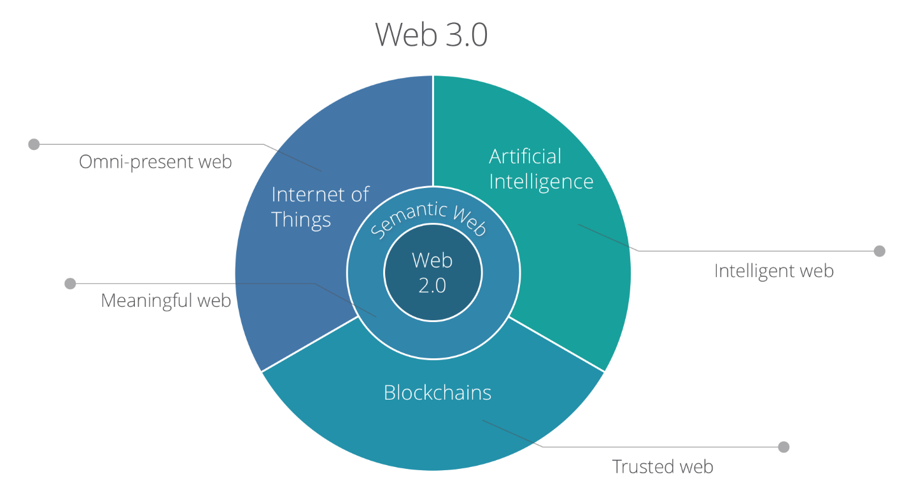
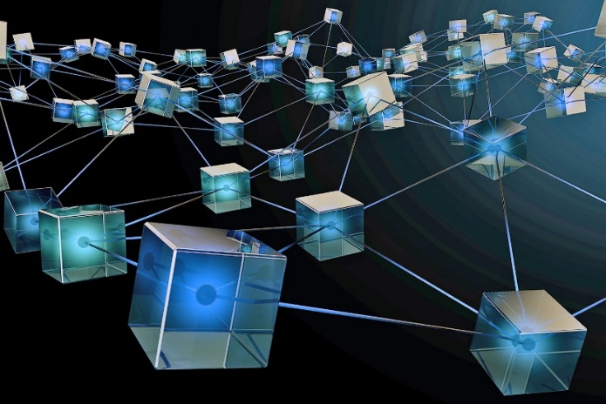
Το επερχόμενο <<κύμα> καινοτομίας που η Ψηφιακή Διακυβέρνηση του μέλλοντος δεν πρέπει να χάσει

Slide 6
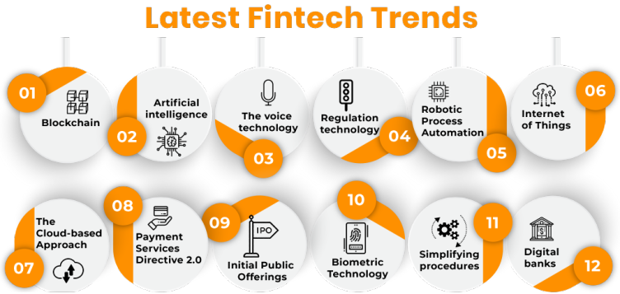
FINTECH!
https://www.linkedin.com/pulse/top-5-trends-fintech-2022-cut-kashish-pahwa/

Slide 7
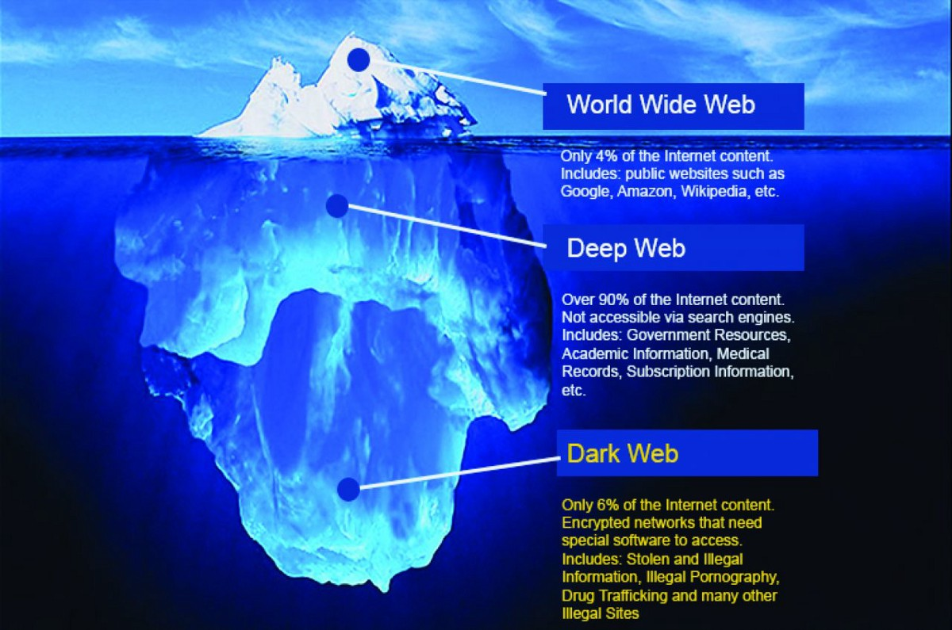
Όμως …

Slide 8
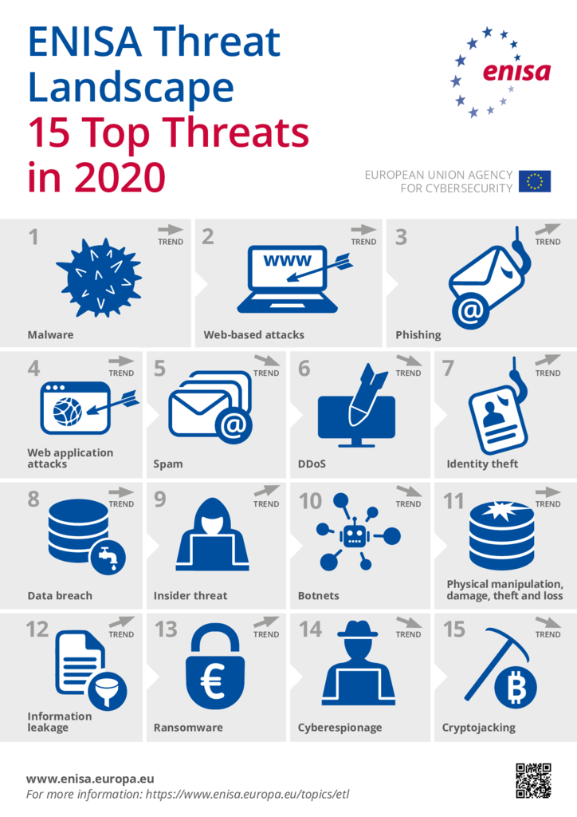
ENISA (Ευρωπαϊκός Οργανισμός για την Ασφάλεια των Δικτύων και των Πληροφοριών) Top 15 Indicators
European Network and Information Security Agency

Slide 9
Επιπτώσεις για τη σύγχρονη Ψηφιακή Διακυβέρνηση
Edge computing: διεύρυνση της επιφάνειας επιθέσεων (attack surface)
IoT: εμφάνιση, στο τοπίο, συσκευών κάθε είδους και δυνατοτήτων με, συνήθως, μικρή έως ανύπαρκτη αντοχή απέναντι σε κυβερνοεπιθέσεις
Web 3.0: ανυπολόγιστος αριθμών πληροφοριών και «ανώνυμων» ιχνών δομημένα για επεξεργασία από υπερυπολογιστές με στόχο την εξαγωγή συμπερασμάτων
AI (Artificial Intelligence): ο ψηφιακός υπόκοσμος χρησιμοποιεί, όλο και περισσότερο, μεθόδους της Τεχνητής Νοημοσύνης για να ανιχνεύσει στόχους και να εξαπολύσει «έξυπνες» επιθέσεις
APTs (Advanced Persistent Threats): οργανωμένη, επίμονη εφαρμογή μιας μεγάλης γκάμας κακόβουλου λογισμικού και τεχνολογιών εισβολής σε επιλεγμένους στόχους, συνήθως επιχειρηματικούς ή κυβερνητικούς
Μεγάλη πολυπλοκότητα στην ανάλυση και θωράκιση των υποδομών: πολλές διαφορετικές συσκευές, πολλοί δίαυλοι επικοινωνίας και τηλεπικοινωνιακά πρωτόκολλα, μεγάλο πλήθος προσωπικών δεδομένων κάθε τύπου σε διασκορπισμένα πληροφοριακά συστήματα

Slide 10
Πλαίσιο δράσεων για την ασφάλεια στον τομέα της Ψηφιακής Διακυβέρνησης
Ανάλυση και αποτίμηση κινδύνων με χρήση τυπικών, ημι-τυπικών και άτυπων μεθόδων
Καθορισμός πολιτικών, διαδικασιών, και τεχνικών ασφάλειας
Διαχείριση/έλεγχος εγκατάστασης και ρύθμισης συσκευών και λογισμικού (ειδικότερα σε συσκευές IoT)
Καθορισμός στρατηγικής αντιμετώπισης επιθέσεων και περιστατικών παραβίασης ασφάλειας
Ενημέρωση και εκπαίδευση γύρω από την ασφάλεια πληροφοριακών συστημάτων
Ασφάλεια φυσικών υποδομών
Ασφάλεια προσωπικού
Συνεχής επιτήρηση
Μηχανισμοί ελέγχου πρόσβασης
Μηχανισμοί ταυτοποίησης (biometrics, tokens, passwords)
Μηχανισμοί καταγραφής και ελέγχου (logging και auditing)
Τεχνικές κρυπτογράφησης και ανωνυμοποίησης δεδομένων
Ασφάλεια περιμέτρου (cloud και edge)
Συστήματα ανίχνευσης/αντιμετώπισης εισβολών (και σε συσκευές ΙοΤ)
Πρωτόκολλα καθορισμού και ελέγχου παραμέτρων ασφάλειας
Διαρκώς ενημερωμένα λογισμικά προστασίας (Anti-viral, anti-spyware, anti-spam software)
Χρήση secure tokens, σε περίπτωση που οι απαιτήσεις ασφάλειας είναι υψηλές
Οι αντίπαλοι επιτίθενται στον πιο αδύναμο κρίκο ... Ποιος είναι ο δικός μας;

Slide 11
Ποιοι είναι οι κίνδυνοι για το μέλλον της Ψηφιακής Διακυβέρνησης – Οικονομίας;
Κβαντικοί Υπολογιστές: απειλή για τα κρυπτογραφημένα δεδομένα του ατόμου
Σημασιολογικός Ιστός (Web 3.0): απειλή για το πλήθος των, ανεξέλεγκτα διασκορπισμένων, «ανώνυμων», δεδομένων του ατόμου
Τεχνητή Νοημοσύνη (AI)

Slide 12
Η απάντηση: Cyberdefense of Sciences για μία ολιστική και πολύπλευρη προσέγγιση στο Κυβερνοέγκλημα και την Κυβερνοάμυνα

